Slide 1


Slide 2
PET FRIENDLY
Cuando voy a pasear con mi perro no puedo entrar a ningún local.
Problema
Crear una web y App para localizar aquellos locales donde permiten perros.
Solución

Slide 3

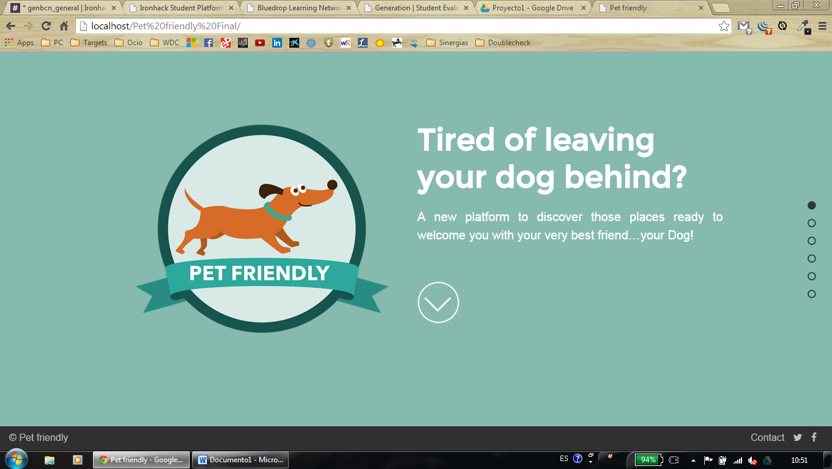

TECNOLOGIAS

Slide 4
TECNOLOGIAS
HTML5
CSS3
JAVASCRIPT
JQUERY
MEDIAQUERIES

Slide 5
LÍNEAS FUTURAS
Chat para hablar con otros usuarios y quedar.
Patrocinios con marcas de perros (Affinity, Eukanuba, etc.)
Añadir otros animales de compañía
GPS para encontrar a tu perro
Foro

Slide 6
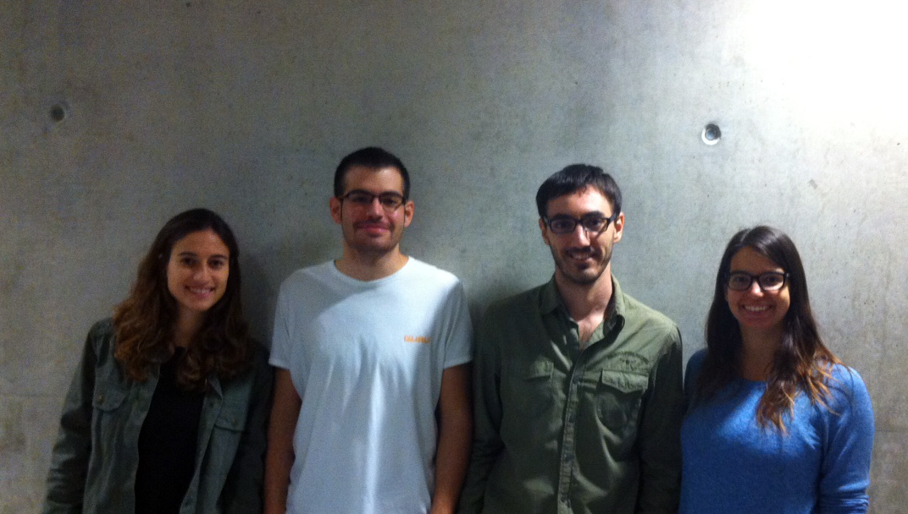
EQUIPO
DIANA
MIGUEL
VÍCTOR
CECILIA

Slide 7

¡GRACIAS!

